Slide 1
Проект «Занимательная математика» для развития умственных способностей детей 5-6 лет на 2023-2024 учебный год
МКДОУ «Детский сад № 23 «Теремок»
Воспитатель:
Дмитриева О.А.
Notes:
Отчёт о работе кружка по ФЭМП

Slide 2
Кто с детских лет занимается математикой, тот развивает внимание, тренирует свой мозг, свою волю, воспитывает настойчивость и упорство в достижении цели.
А. Маркушевич

Slide 3
Время действия проекта: долгосрочный на 1 год ,сентябрь 2023-май 2024. Цель проекта работы:
Развивать интеллектуальные способности, познавательную активность, интерес детей к математике и желание творчески применять полученные знания.

Slide 4
Актуальность проекта «Занимательная математика»
Данный проект позволяет в доступной и интересной форме целенаправленно и ускоренно формировать восприятие. В нем прослеживается последовательный переход от простых к более сложным видам восприятия. Дети среднего дошкольного возраста в игровой форме учатся выделять и обобщать признаки предметов, чисел; определять последовательность событий; у детей развиваются мыслительные операции анализа и синтеза.

Slide 5
В 2023 – 2024 учебном году были запланированы следующие задачи проекта «Занимательная математика»
Развивать представления детей о свойствах и отношениях объектов, в основном через игры на классификацию и сериацию, практическую деятельность, направленную на воссоздание, преобразование форм предметов и геометрических фигур.
Развивать познавательные и творческие способности детей: умение обобщать, сравнивать, выявлять и устанавливать закономерности, связи и отношения, решать проблемы, выдвигать, предвидеть результат и ход решения творческой задачи.
Развивать умение добиваться положительного результата в практической деятельности на основе самоконтроля и самооценки.
Развивать личность ребенка через активное включение в коллективную игру, оказание помощи сверстнику в случае необходимости.
Развивать мышление, сообразительность, смекалку, творчество, конструктивные способности через складывание объемных фигур по расчлененным и простейшим нерасчлененным образцам.
Продолжать формировать произвольное внимание.
Развивать элементы логического мышления.

Slide 6
Формы организации детей разнообразны: игры проводятся со всеми, с подгруппами и индивидуально. Педагогическое руководство состоит в создании условий проведения проекта, поощрении самостоятельных поисков решений задач, стимулировании творческой инициативы. В данный кружок включены игры, смекалки, головоломки, которые вызывают у ребят большой интерес. Дети могут, не отвлекаясь, подолгу упражняться в преобразовании фигур.
Кружок проводится 1 раз в неделю по 20 минут.
Принципы реализации программы:
Индивидуально - личностный подход к каждому ребенку;
Коллективизм;
Наглядность;
Активность детей.

Slide 7
Формы:
Математические (логические), игры, задачи, упражнения, графические задания, развлечения - загадки, задачи-шутки, головоломки, игры: «Блоки Дьеныша», «Палочки Кьюизенера», дидактические игры и упражнения (геометрический материал, счетные палочки), конкурсы, и др.
Методы:
Взаимодействие;
Коллективная работа;
Поощрение;
Наблюдение;
Игра.
Приёмы:
Анализ и синтез;
Классификация;
Сравнение;
Обобщение.

Slide 8
Диагностика по ФЭМП у детей

Slide 9
Этапы проекта:
1 этап подготовительный (1сентября-15 сентября)
Обоснование актуальности темы, мотивация ее выбора, определение цели и задач проекта, подбор литературы, пособий, атрибутов, сбор информации из различных источников по теме. Создание развивающей среды в группе, диагностирование участников проекта. Изучение методической литературы по данному вопросу. Составление перспективного планирования на весь учебный год. Разработка диагностического материала по теме. Разработка конспектов занятий, бесед.
2 этап основной (15 сентября-15 мая)
Организация и проведение циклов занятий, разработка форм работы с детьми, родителями. Разработка диагностического материала по теме. Разработка конспектов занятий, бесед.
Продуктивная деятельность – как итог проведенного занятия;
Отслеживание результатов деятельности по данной теме, проведение диагностики на основе методических рекомендаций.

Slide 10
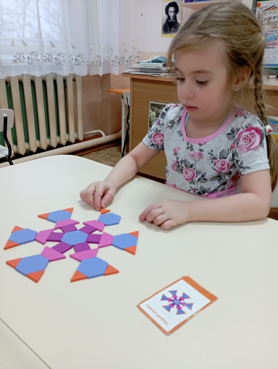
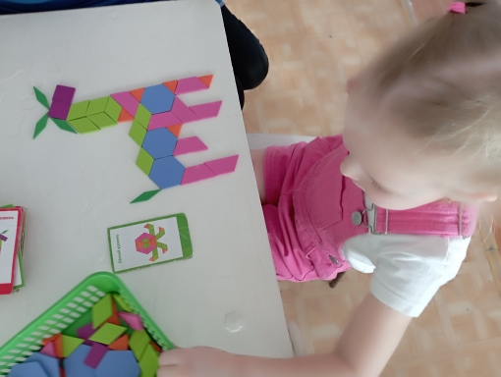
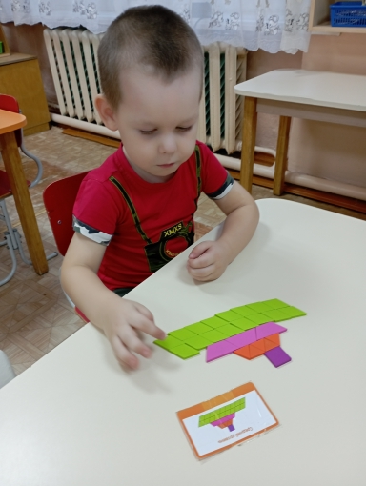
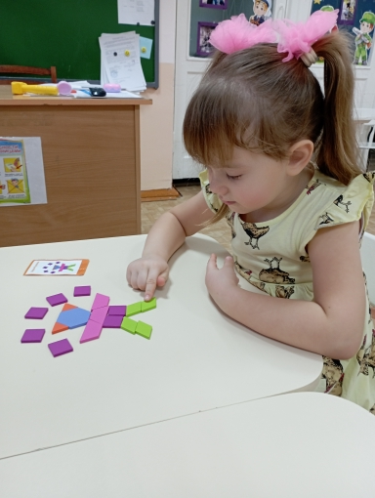
Дидактическая игра «Развивающая головоломка»

Slide 11
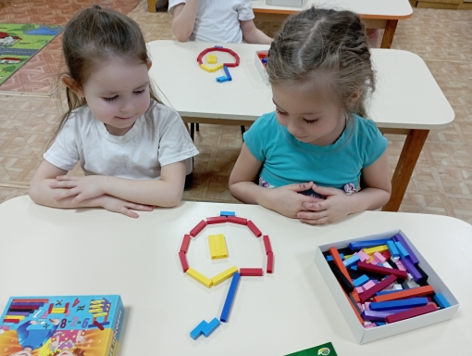
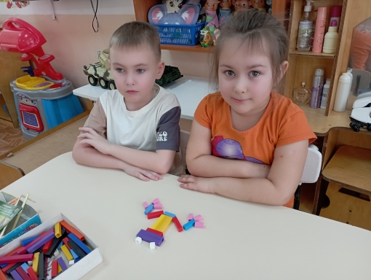
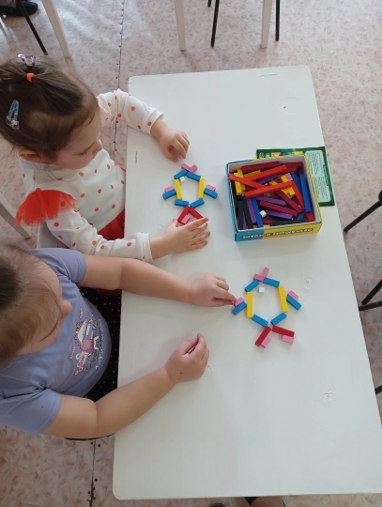
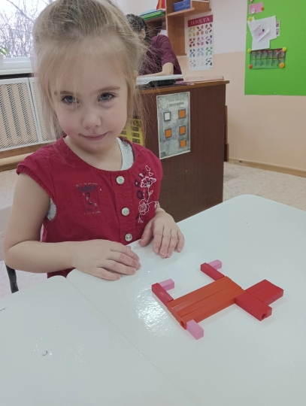
Развивающая игра «Цветные палочки Кюизенера» Развитие логического мышления, памяти, внимания, мелкой моторики.

Slide 12
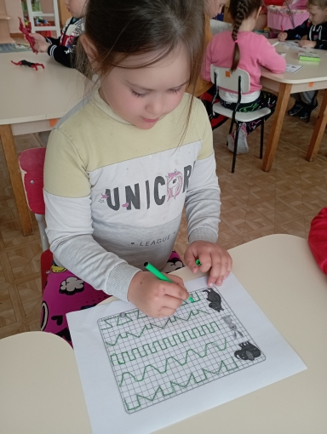
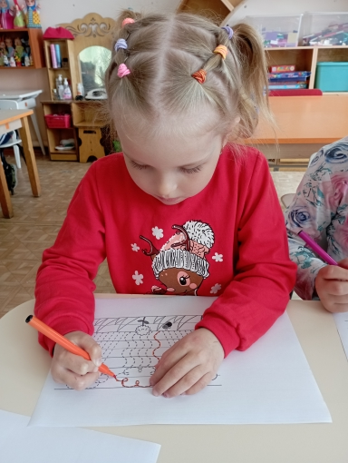
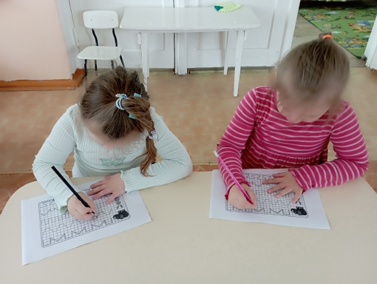
Графомоторные дорожки Развитие игровых навыков, воображения, моторики, слухового восприятия, речи, памяти, мышления.

Slide 13
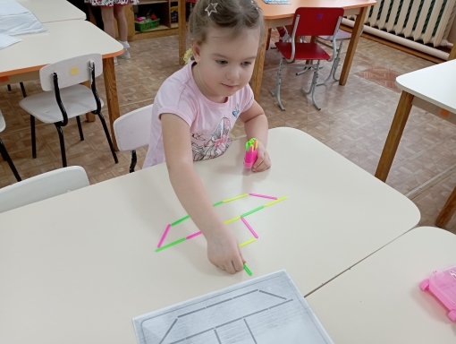
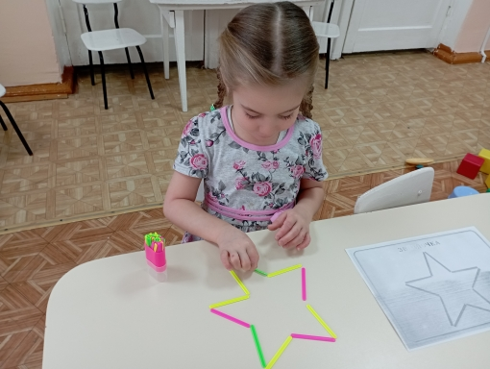
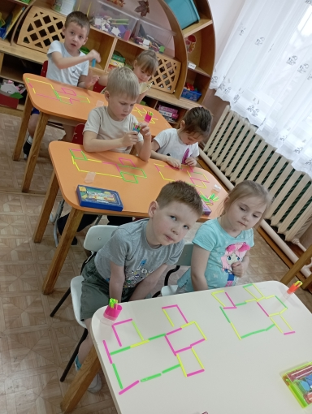
Дидактические игры со счетными палочками. Развитие конструктивных навыков, развитие творческого воображения, фантазии, умение работать по схеме.

Slide 14
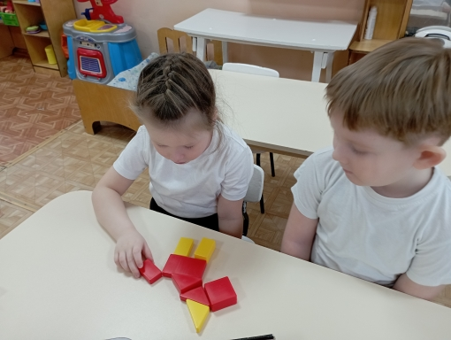
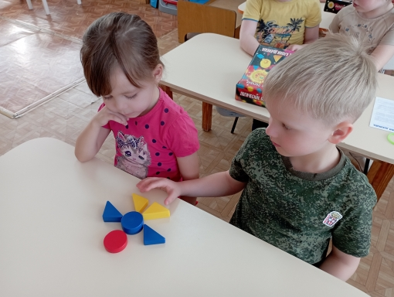
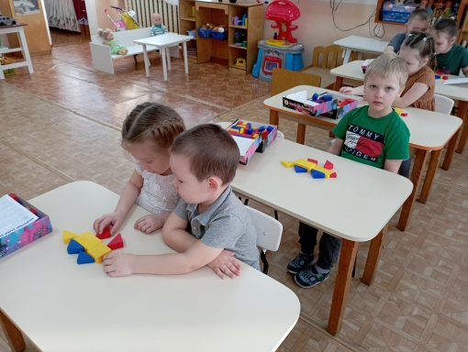
Логические блоки Золтона Дьенеша Развитие пространственных представлений; развитие логического мышления; представление о множестве, операции над множествами. Развитие познавательных процессов, мыслительных операций. Развитие творческих способностей, воображения, фантазии, способности к моделированию и конструированию.

Slide 15
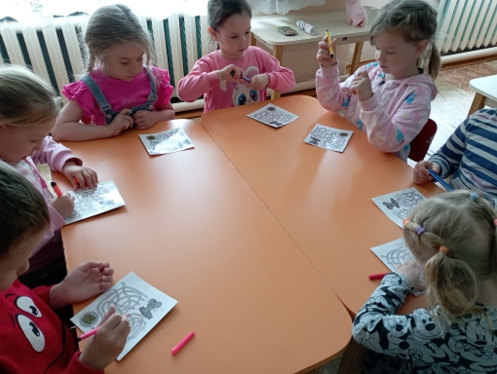
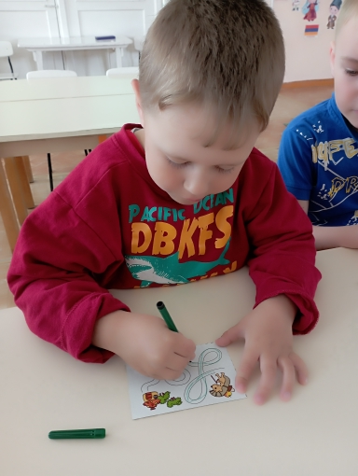
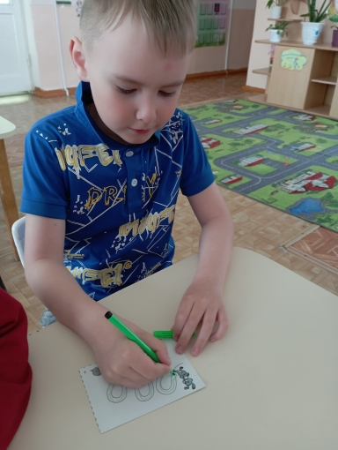
Дидактическая игра «Лабиринт» Развитие логического мышления, зрительного восприятия.

Slide 16
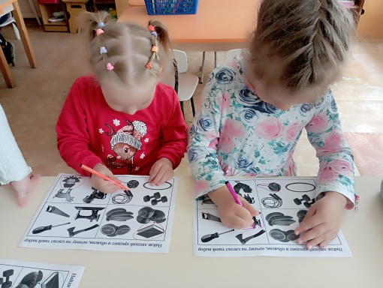
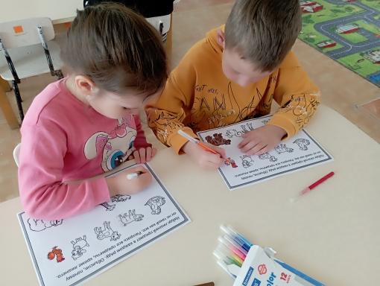
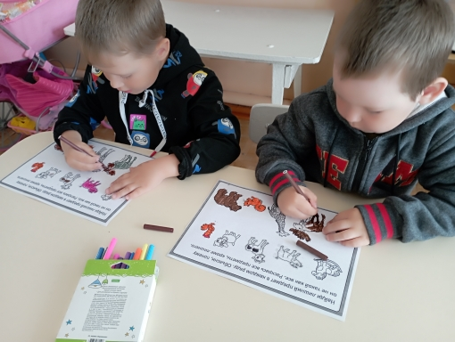
Развивающая игра «Найди лишнее» Развитие словесно - логического мышления, умение классифицировать, сравнивать, обобщать, устанавливать причинно-следственные связи и логические связи. Развивать зрительное восприятие. Воспитывать внимательность.

Slide 17
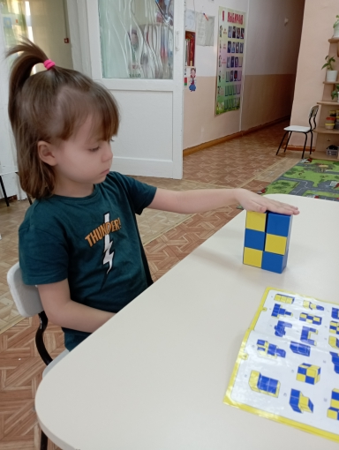
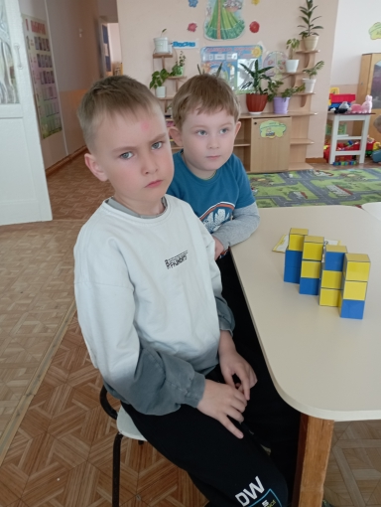
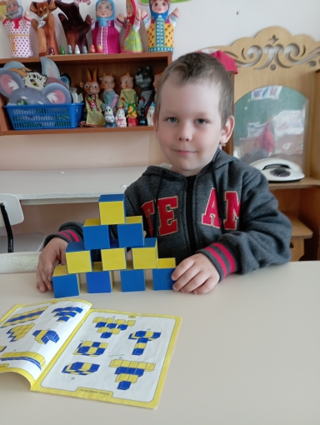
Развивающая игра «Хамелеон» по методике Никитина.

Slide 18
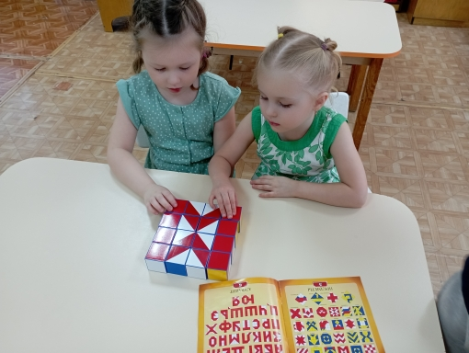
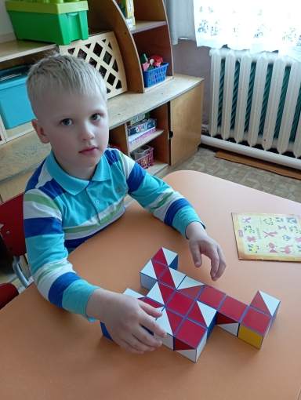
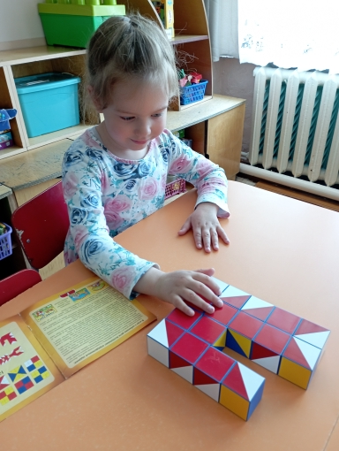
Развивающая игра «Сложи узор» по методике Никитина.

Slide 19
3 этап заключительный (15 мая по 31 мая)
Обобщение результатов работы, анализ деятельности, удовлетворенность всех участников результатами, сопоставление имеющихся результатов с прогнозируемыми.

Slide 20
Занятия проекта «Занимательная математика» проводились в игровой форме. На занятиях дети работали с занимательным материалом, дидактическими пособиями, в индивидуальных тетрадях, выполняли физминутки, гимнастику для глаз.
Весь материал к занятиям был подобран согласно возрастным требованиям, индивидуальных особенностей детей, способствовал формированию личности.
В обучении преобладали логические задачи, ведущие к познанию закономерностей, простых алгоритмов.
От занятия к занятию дети становятся всё более усидчивыми, прилежными, самостоятельными.
Дети освоили первые графические движения в тетрадях: научились рисовать, штриховать, раскрашивать. Они испытывают удовольствие и радость от результата, что непосредственно влияет на эмоциональное состояние ребёнка.
Освоили навыки работы с дидактическими играми и пособиями.

Slide 21
В процессе работы проекта дети научились
Сравнивать, классифицировать, обобщать, систематизировать предметы окружающей действительности (выделять свойства предметов, находить предметы схожие и различные по внешним признакам); ориентироваться в пространстве, различать предметы, находящиеся справа, слева, вверху, внизу;
Самостоятельно рассуждать, независимо и нестандартно мыслить.
Находить одинаковые предметы в контурном и цветном изображении.
Составление целого изображения из 4 – 5 и более частей.
Воссоздавать силуэты построек, изображений в играх моделирующего характера по образцу и собственному замыслу.
Действовать по правилам, стремиться к результату.
Развивать произвольное внимание, память.
Решать задачи на построение и перестроение при помощи палочек.
Научились выполнять простые графические задания.

Slide 22
Благодарю
за внимание!

